Slide 1

BD2 - Examen final
Casos de COVID-19 durante el año 2020
Febrero 24, 2022
Casermeiro - Chiletti - Vietto

Slide 2
Agenda
Introducción
Análisis e indicadores/perspectivas
Modelo conceptual
Conformación de indicadores
Correspondencias entre datos y modelo conceptual
Dimensiones
Cubo multidimensional
Componentes BI
Consultas Pivot4J
Reportes
Tableros
Conclusión

Slide 3

Introducción
Metodología
Estudio sobre el covid-19
Año de estudio: 2020
Población a nivel mundial

Slide 4
Preguntas a responder
¿Qué cantidad de hisopados positivos hubo por tiempo por continente? Indicador perspectiva | ¿Cuál es el promedio de fallecidos por país por tiempo? Indicador perspectiva
¿Qué cantidad de fallecidos hubo por mes tiempo por continente? Indicador perspectiva | ¿Cuál es el promedio de casos por país? Indicador perspectiva
¿Cuál fue el pico máximo de fallecidos por tiempo? Indicador perspectiva | ¿Cuál es el promedio de casos por continente? Indicador perspectiva

Slide 5
Análisis e Indicadores/Perspectivas
Indicadores: casos positivos fallecidos pico máximo de fallecidos Promedio de fallecidos Promedio de casos positivos | Perspectivas: tiempo país continente

Slide 6
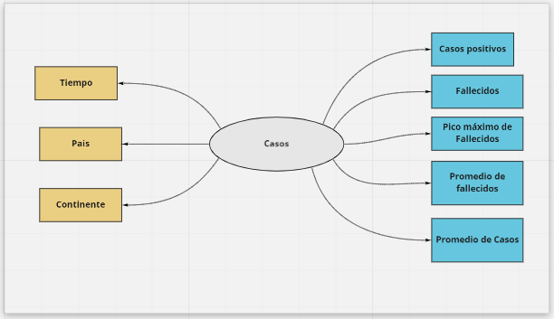
Modelo conceptual

Slide 7
Conformación de indicadores
“Cantidad de casos positivos” - Hecho: casos positivos - Función de sumarización: SUM
Cantidad de fallecidos” - Hecho: personas fallecidas - Función de sumarización: SUM
“Pico máximo de fallecidos” - Hecho: casos positivos - Función de sumarización: MAX
Promedio de casos positivos” - Hecho: casos positivos - Función de sumarización: AVG
“Promedio de fallecidos” - Hecho: personas fallecidas - Función de sumarización: AVG

Slide 8
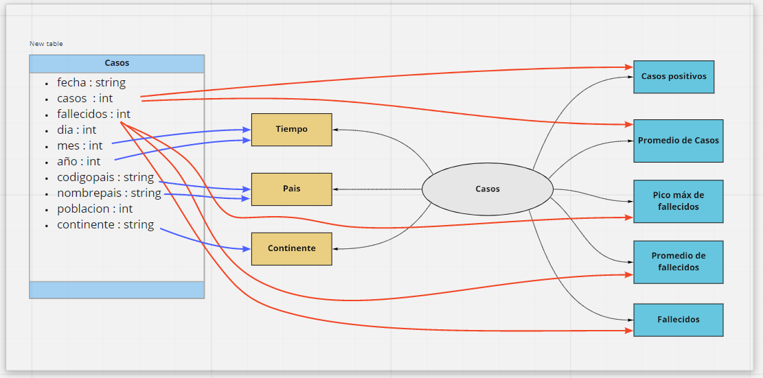
Correspondencias entre datos y modelo conceptual

Slide 9
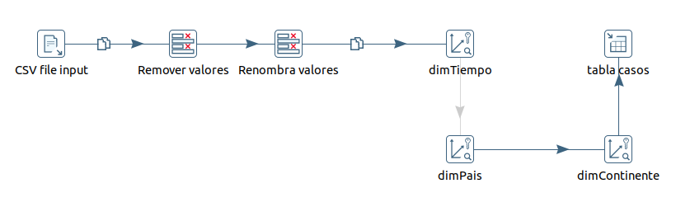
Proceso ETL

Slide 10
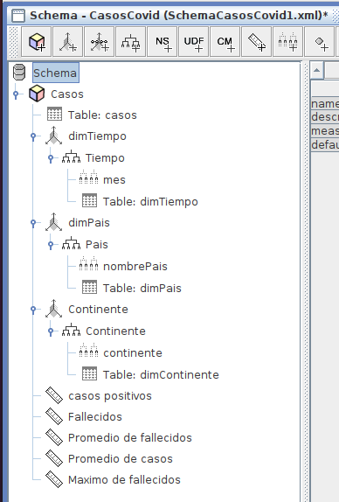
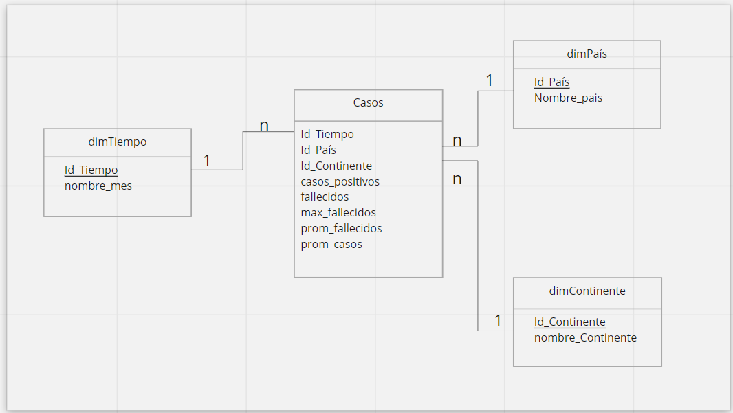
Cubo Multidimensional

Slide 11
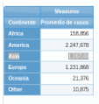
Componentes BI
Consulta Pivot4J Analytics 1
¿Cuál fue el promedio de casos positivos en cada uno de los continentes por año?
La consulta es:
SELECT {[Measures].[Promedio de casos]} ON COLUMNS, {[dimContinente.Continente].[Africa], [dimContinente.Continente].[America], [dimContinente.Continente].[Asia], [dimContinente.Continente].[Europe], [dimContinente.Continente].[Oceania], [dimContinente.Continente].[Other]} ON ROWS FROM [Casos]

Slide 12
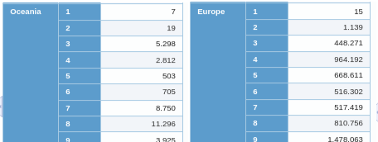
Componentes BI
Consulta Pivot4J Analytics 2
¿Cuál es la cantidad de positivos por mes por cada continente?
La consulta es:
SELECT NON EMPTY {[Measures].[casos positivos]} ON COLUMNS, NON EMPTY CrossJoin({[dimContinente.Continente].[Africa], [dimContinente.Continente].[America], [dimContinente.Continente].[Asia], [dimContinente.Continente].[Europe], [dimContinente.Continente].[Oceania]}, {[dimTiempo.Tiempo].[1], [dimTiempo.Tiempo].[2], [dimTiempo.Tiempo].[3], [dimTiempo.Tiempo].[4], [dimTiempo.Tiempo].[5], [dimTiempo.Tiempo].[6], [dimTiempo.Tiempo].[7], [dimTiempo.Tiempo].[8], [dimTiempo.Tiempo].[9], [dimTiempo.Tiempo].[10], [dimTiempo.Tiempo].[11], [dimTiempo.Tiempo].[12]}) ON ROWS FROM [Casos]

Slide 13
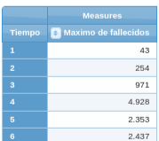
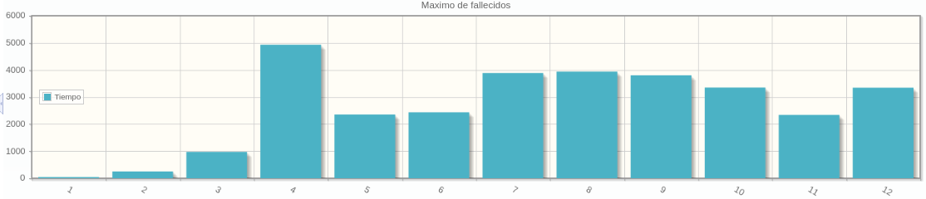
Componentes BI
Consulta Pivot4J Analytics 3
¿Cuál es el máximo de fallecidos por mes? (pico máximo)
La consulta es:
SELECT {[Measures].[Maximo de fallecidos]} ON COLUMNS, {[dimTiempo.Tiempo].[1], [dimTiempo.Tiempo].[2], [dimTiempo.Tiempo].[3], [dimTiempo.Tiempo].[4], [dimTiempo.Tiempo].[5], [dimTiempo.Tiempo].[6], [dimTiempo.Tiempo].[7], [dimTiempo.Tiempo].[8], [dimTiempo.Tiempo].[9], [dimTiempo.Tiempo].[10], [dimTiempo.Tiempo].[11], [dimTiempo.Tiempo].[12]} ON ROWS FROM [Casos]

Slide 14
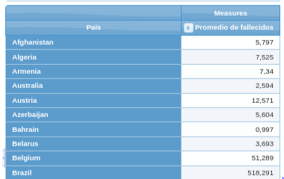
Componentes BI
Consulta Pivot4J Analytics 4
¿Cuál fue el promedio de fallecidos por país?
La consulta es:
SELECT NON EMPTY {[Measures].[Promedio de fallecidos]} ON COLUMNS, NON EMPTY {[dimPais.Pais].[Afghanistan], [dimPais.Pais].[Algeria], [dimPais.Pais].[Armenia], [dimPais.Pais].[Australia], [dimPais.Pais].[Austria], [dimPais.Pais].[Azerbaijan], [dimPais.Pais].[Bahrain], [dimPais.Pais].[Belarus], [dimPais.Pais].[Belgium], [dimPais.Pais].[Brazil], [dimPais.Pais].[Cambodia], [dimPais.Pais].[Canada], [dimPais.Pais].[Cases_on_an_international_conveyance_Japan], [dimPais.Pais].[Croatia], [dimPais.Pais].[Czechia], [dimPais.Pais].[Denmark], [dimPais.Pais].[Dominican_Republic], […] ON ROWS FROM [Casos]

Slide 15
Reportes
Reporte 1: Cantidad de casos y personas fallecidas por mes y por país
https://drive.google.com/drive/u/1/folders/1OmvpAmGd0dL2rDEh8NYVJjTEV2dzcKMs
Reporte 2: Cantidad de casos promedio por continente y por mes
https://drive.google.com/drive/u/1/folders/1H4Y_t4QhcjXkO1aHYvlZHYF2yqE4F57K
Reporte 3: Cantidad máxima de casos por mes y por país
https://drive.google.com/drive/u/1/folders/1hnLzlrW4hn0OJHbVaM2jCMinapT09do9
Reporte 4: Cantidad promedio de personas fallecidas por mes y por continente
https://drive.google.com/drive/u/1/folders/1RmIl4j_lcImjhRLCbRVkAwH2GE4cx46P
Reporte 5: Cantidad de casos, personas fallecidas, recuperadas, máxima cantidad de casos y máximo personas fallecidas por país
https://drive.google.com/drive/u/1/folders/1Ii-P0Of70nqp94XhxMPOVRfyqkqVKaYI

Slide 16
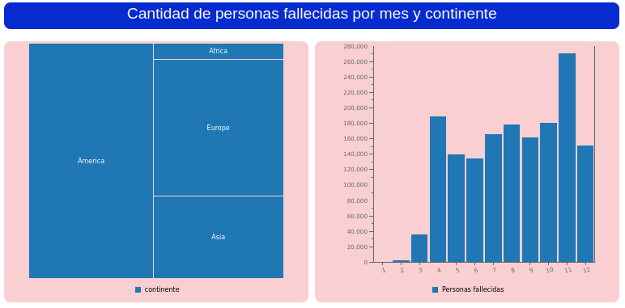
Tablero 1

Slide 17
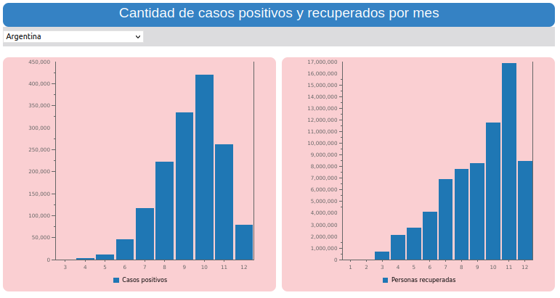
Tablero 2

Slide 18
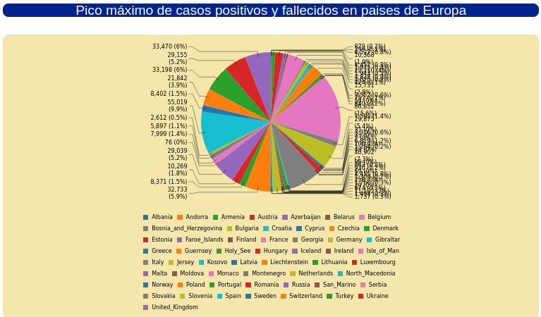
Tablero 3

Slide 19
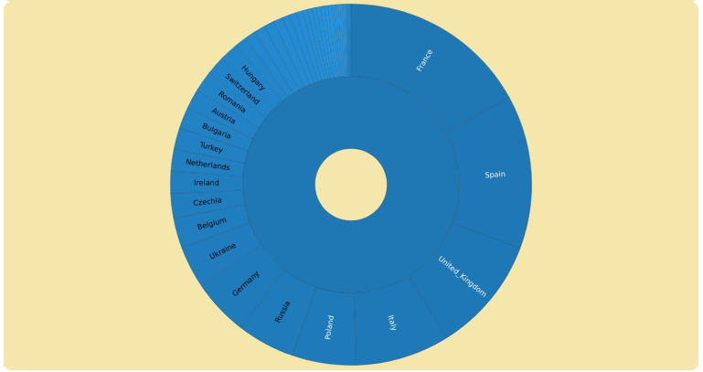
Tablero 3

Slide 20
Conclusión

